Slide 1






6개 인자, 44개 피처로 필지를 설명합니다
# 데이터 종류 · 6개 인자
필지 단위로 모은 토양유실 관련 인자
토지피복
31 개
지형
2 개
형상
3 개
세분류 토지피복 구성비(%)
밭(경지정리·미정리)·논·초지·산림·나지 등
LS 지형인자(경사 길이·경사도)
평균 고도
필지 면적, 장단축비
형상 조밀도
자료: 환경부 세분류 토지피복도
자료: 90m DEM
자료: 팜맵 필지 경계
강우
5 개
하천
1 개
생육 피복
2 개
연간 R, 최대 1시간·일 강수량
상위 5사건 EI30 비중, 6~9월 R 비중
필지에서 하천 선까지
최소 평면거리
배추 생육곡선 × 강우 겹침
EI30 가중 피복률, 저피복 구간 EI30 비중
자료: 기상청 ASOS·AWS 2025 분자료
자료: 하천 선망(9개 지역)
자료: 분석자 가정 곡선 · 가중치 0.5
토양 K는 왕산면 1,129필지에만 연결돼 제외 — 6개 인자·44개 피처로 28,815필지를 학습
Notes:
토양유실에 영향을 주는 조건을 6개 인자로 나눠 수집했습니다. 피복 31개, 지형 2개, 형상 3개, 강우 5개, 하천 1개, 생육 피복 가정 2개로 총 44개 피처입니다. 토양 K는 왕산면 1,129필지에만 연결돼 최종 군집에서는 뺐습니다.

Slide 2
28,864필지를 하나의 분석표로 묶었습니다
# 분석 대상 · 데이터 통합
강원 고랭지 7개 지역, 팜맵 필지 단위 통합
지역별 필지 수
28,864
28,815
49
전체 필지
학습 필지
결측 제외
처리 흐름
수집
공간 연결
피처 생성
통합·점검
팜맵·DEM·토지피복
강우·하천·토양
필지 경계에 래스터·
도형 중첩 집계
LS·R·EI30·피복
하천거리 계산
복합키 결합
결측·중복 점검
출력 원단위 44개 피처 → 변환 후 42차원 입력 + 변환계수 저장
서로 다른 기관·형태(점·선·면·격자)의 자료를 ‘필지’라는 하나의 단위로 맞췄습니다
Notes:
분석 대상은 강원 고랭지 7개 지역의 팜맵 필지 28,864개입니다. 서로 다른 기관·형태의 자료를 필지 기준으로 공간 연결했고, 지역키·ID·UID 복합키로 통합했습니다. 지형 값이 없는 49필지는 학습에서 빼고 사유와 함께 결과표에 남겼습니다.

Slide 3
비의 침식력(EI30)과 작물 피복 시기를 겹쳐 봤습니다
# 강우·피복 인자 만들기
같은 비라도 언제, 얼마나 세게 오느냐가 다르다
강우 침식력
배추 생육 피복 가정곡선 (정식 6/15 기준)
EI30 = E × I30
E
강우사건 운동에너지(MJ/ha)
10분 강수로 e = 0.119 + 0.0873·log₁₀(I)
I30
사건 중 최대 연속 30분 강우강도(mm/h)
R
1년 동안의 EI30 합 = 연간 강우침식인자
예시 30분에 15mm → I30 = 30mm/h, E = 5이면 EI30 = 150
피복 30% 미만일 때 내린 비 = 저피복 구간 EI30 비중
정식 직후·수확 후처럼 흙이 드러난 시기의 강우 노출을 수치화
※ 0·18·46·58일에 5·20·80·80%는 분석자 가정값(실측 아님)
강우 5개 + 피복 가정 2개 피처 → ‘비가 셀 때 땅이 드러나 있는가’를 필지별로 수치화
Notes:
강우는 양보다 세기가 중요해서 USLE 계열의 EI30을 썼습니다. 강우사건의 운동에너지 E에 최대 30분 강우강도 I30을 곱한 값이고, 1년 치를 더한 것이 R입니다. 여기에 배추 생육 가정곡선을 겹쳐, 땅이 드러나 있을 때 내린 비의 비중을 피처로 만들었습니다. 피복 곡선은 실측이 아닌 분석 가정입니다.

Slide 4

K-means는 가까운 필지끼리 묶습니다
# 분석 기법 · K-means
정답 없이 비슷한 필지끼리 묶는 비지도 학습
1
중심 k개를 임의로 놓기
2
각 필지를 가장 가까운 중심에 배정
3
그룹 평균으로 중심 이동
4
바뀌지 않을 때까지 반복 → 완성
★ 군집 중심 ● 필지 (예시: k = 3)
우리 설정
왜 K-means인가
k = 4
42차원
n_init = 10
seed = 42
2.9만 필지도 빠르게 학습
중심값으로 유형 특징을 바로 해석
새 필지는 가장 가까운 중심으로 즉시 배정
유형 수
변환 피처
10번 시작해 최선
같은 결과 재현
거리로 묶는 기법 → 단위·분포가 다른 피처를 같은 척도로 맞추는 전처리가 핵심
Notes:
K-means는 정답 라벨 없이 비슷한 데이터끼리 묶는 군집 기법입니다. 중심을 k개 놓고, 각 필지를 가장 가까운 중심에 배정하고, 그룹 평균으로 중심을 옮기는 과정을 바뀌지 않을 때까지 반복합니다. 거리로 묶기 때문에 피처의 단위와 분포를 맞추는 전처리가 결과를 좌우합니다. 그래서 다음 장에서 전처리를 설명합니다.

Slide 5
치우친 값은 로그로, 단위는 표준화로 맞췄습니다
# 데이터 전처리 · 변환 방법
거리 기반 군집을 위한 피처 변환
1
log(1+x) 변환
2
z 표준화
3
묶음 균형 조정
4
상수열 제거
LS·면적·장단축비·R·최대 1시간/일 강수·하천거리
학습 평균 μ와 표준편차 σ로
z = (x − μ) / σ
u = z / √ΣVar(z) × √w
묶음별 총분산으로 나눔
PCT_112·PCT_622
학습표본 전부 0
꼬리가 긴 분포 완화
단위 차이 제거
열 많은 묶음 독점 방지
44 → 42차원
묶음 | 원피처 → 입력 | 변환 방법 | 가중치
토지피복 | 31 → 29 | 구성비 합 = 1로 맞춘 뒤 평균 중심화 (표준편차로 나누지 않음) | 1
지형 | 2 → 2 | LS는 log(1+x), 고도는 원값 → z 표준화 | 1
형상 | 3 → 3 | 면적·장단축비 log(1+x), 조밀도 원값 → z 표준화 | 1
강우 | 5 → 5 | R·최대 1시간·최대 일강수 log(1+x), 비중 2개 원값 → z 표준화 | 1
하천 | 1 → 1 | 하천거리 log(1+x) → z 표준화 | 1
생육 피복(가정) | 2 → 2 | z 표준화 (가정값이라 묶음 가중치를 절반으로) | 0.5
최소–최대(0~1) 정규화가 아님 · 새 필지는 저장된 평균·표준편차·묶음 계수를 그대로 적용
어느 한 인자가 거리를 독점하지 않도록 — 6개 묶음이 고르게 군집에 기여
Notes:
첫째, LS·면적·R·하천거리처럼 오른쪽 꼬리가 긴 값은 log(1+x)로 펴 줍니다. 둘째, 학습 평균과 표준편차로 표준화해 단위를 없앱니다. 셋째, 피복처럼 열이 31개인 묶음이 거리를 독점하지 않도록 묶음 총분산으로 나누고 가중치를 곱합니다. 마지막으로 모든 값이 0인 상수열 2개를 빼서 42차원이 됐습니다. 생육 피복은 가정값이라 가중치를 0.5로 낮췄습니다.

Slide 6
결측·상수열부터 재현성까지 검증했습니다
# 데이터 전처리 · 검증 결과
전처리와 모델을 믿을 수 있는지 확인
49 필지
2 열
0 필지
결측 필지 분리
상수열 제거
이상치 임의 삭제
LS·고도 결측 35 + LS 결측 14
삭제하지 않고 사유와 함께 보존
PCT_112·PCT_622는 학습표본에서
모두 0 → 정보 없음
극단값만으로 오류로 보지 않고
log(1+x) 변환으로 영향 완화
12/13
0.954 ARI
1.000 ARI
Yeo-Johnson 비교
피처 추가 안정성
재현성
왜도는 13개 중 12개 감소했지만
판별 개선 보장 없어 기준본 유지
일 최대강우 추가 전후 4군집 일치도
바뀐 필지는 460개(1.6%)
저장된 42차원 입력·seed 42로
재학습하면 같은 라벨
입력 품질을 점검하고, 같은 입력이면 언제나 같은 유형이 나오는 모델
Notes:
결측 49필지는 지형 값이 없는 경우로, 지우지 않고 사유와 함께 결과표에 남겼습니다. 극단값은 로그 변환으로 완화했고 임의로 삭제하지 않았습니다. Yeo-Johnson 변환도 비교해 왜도는 더 줄었지만 유형 판별 개선을 보장하지 않아 기준본을 유지했습니다. 일 최대강우를 추가하기 전후 4군집 일치도는 ARI 0.954였고, 저장된 입력으로 다시 학습하면 라벨이 100% 같았습니다.

Slide 7
데이터 분석
03
군집 수 선정
4개 유형 도출
유형별 특성 비교
피처 중요도·가설 검증

Slide 8
해석과 대책 연결을 위해 k = 4를 택했습니다
# 군집분석 · 군집 수 선정
k = 2 ~ 8 후보 비교
군집 내 거리 합 (엘보우)
실루엣 계수 (5,000필지 표본)
실루엣 최대는 k = 8(0.193)
하지만 k 간 차이는 0.05 이내
8개 유형은 대책 연결과
현장 설명이 어려움
k = 4 — 유형마다 뚜렷한
취약 인자가 하나씩 드러남
자동 기준
현장 활용
최종 선택
실루엣 0.14~0.19: 필지 조건이 연속적이라 유형 경계가 겹침 → 경계 필지는 ‘판정 유보’로 따로 표시 · 재계산값(seed 42, n_init 10)
Notes:
k를 2부터 8까지 바꿔 가며 군집 내 거리 합과 실루엣 계수를 비교했습니다. 실루엣은 k=8에서 가장 높았지만 0.14에서 0.19 사이로 차이가 작았습니다. 8개 유형은 대책을 연결하고 현장에 설명하기 어려워, 유형마다 뚜렷한 취약 인자가 하나씩 드러나는 k=4를 최종 해석 모델로 정했습니다. 실루엣이 낮다는 것은 필지 조건이 연속적이라 유형 경계가 겹친다는 뜻이기도 합니다.

Slide 9
고랭지 밭은 4가지 유형으로 나뉩니다
# 군집 결과 · 4개 유형
28,815필지 → 4개 유형
1번
상대적 저LS형
2번
소면적·하천거리형
4,035 · 14.0% 필지
7,476 · 25.9% 필지
경지정리 밭 비율이 높고(중앙 93%)
LS 2.5로 가장 완만
면적 중앙 855㎡로 가장 작고
하천거리 48m로 가장 멂
28,815
필지
3번
강우 노출형
4번
지형·피복 취약형
10,157 · 35.2% 필지
7,147 · 24.8% 필지
연간 R 2,226으로 가장 높고
6~9월 R 비중 87%
LS 11.1로 가장 가파르고
EI30 가중 피복률 33%로 가장 낮음
번호는 위험 순서가 아님 — 유형마다 ‘무엇이’ 취약한지가 다르다
Notes:
28,815필지가 네 유형으로 나뉘었습니다. 3번 강우 노출형이 35%로 가장 많고, 2번 소면적·하천거리형 26%, 4번 지형·피복 취약형 25%, 1번 상대적 저LS형 14% 순입니다. 번호는 위험 순서가 아니라 유형 이름표입니다. 유형마다 두드러진 취약 조건이 다릅니다.

Slide 10
지역마다 주된 유형이 다릅니다
# 군집 결과 · 지역별 분포
7개 지역의 유형 구성
대관령 79% · 진부 64%
3번 강우 노출형 집중
연간 R이 높은 관측소 권역
하장 78%
4번 지형·피복 취약형 집중
임계·여량도 40%대
창죽동 51%
1번 상대적 저LS형 비중 최고
경지정리 밭 위주
※ 강우는 관측소 배정값 — 같은 관측소를 쓰는 지역은 강우 특성이 같아 유형이 지역 경계를 따라 갈리기 쉬움
Notes:
지역별로 보면 대관령면은 79%, 진부면은 64%가 3번 강우 노출형이고, 하장면은 78%가 4번 지형·피복 취약형입니다. 창죽동은 절반이 1번입니다. 다만 강우 피처는 관측소 배정값이라 같은 관측소를 쓰는 지역이 같은 유형으로 묶이는 경향이 있다는 점을 함께 봐야 합니다.

Slide 11
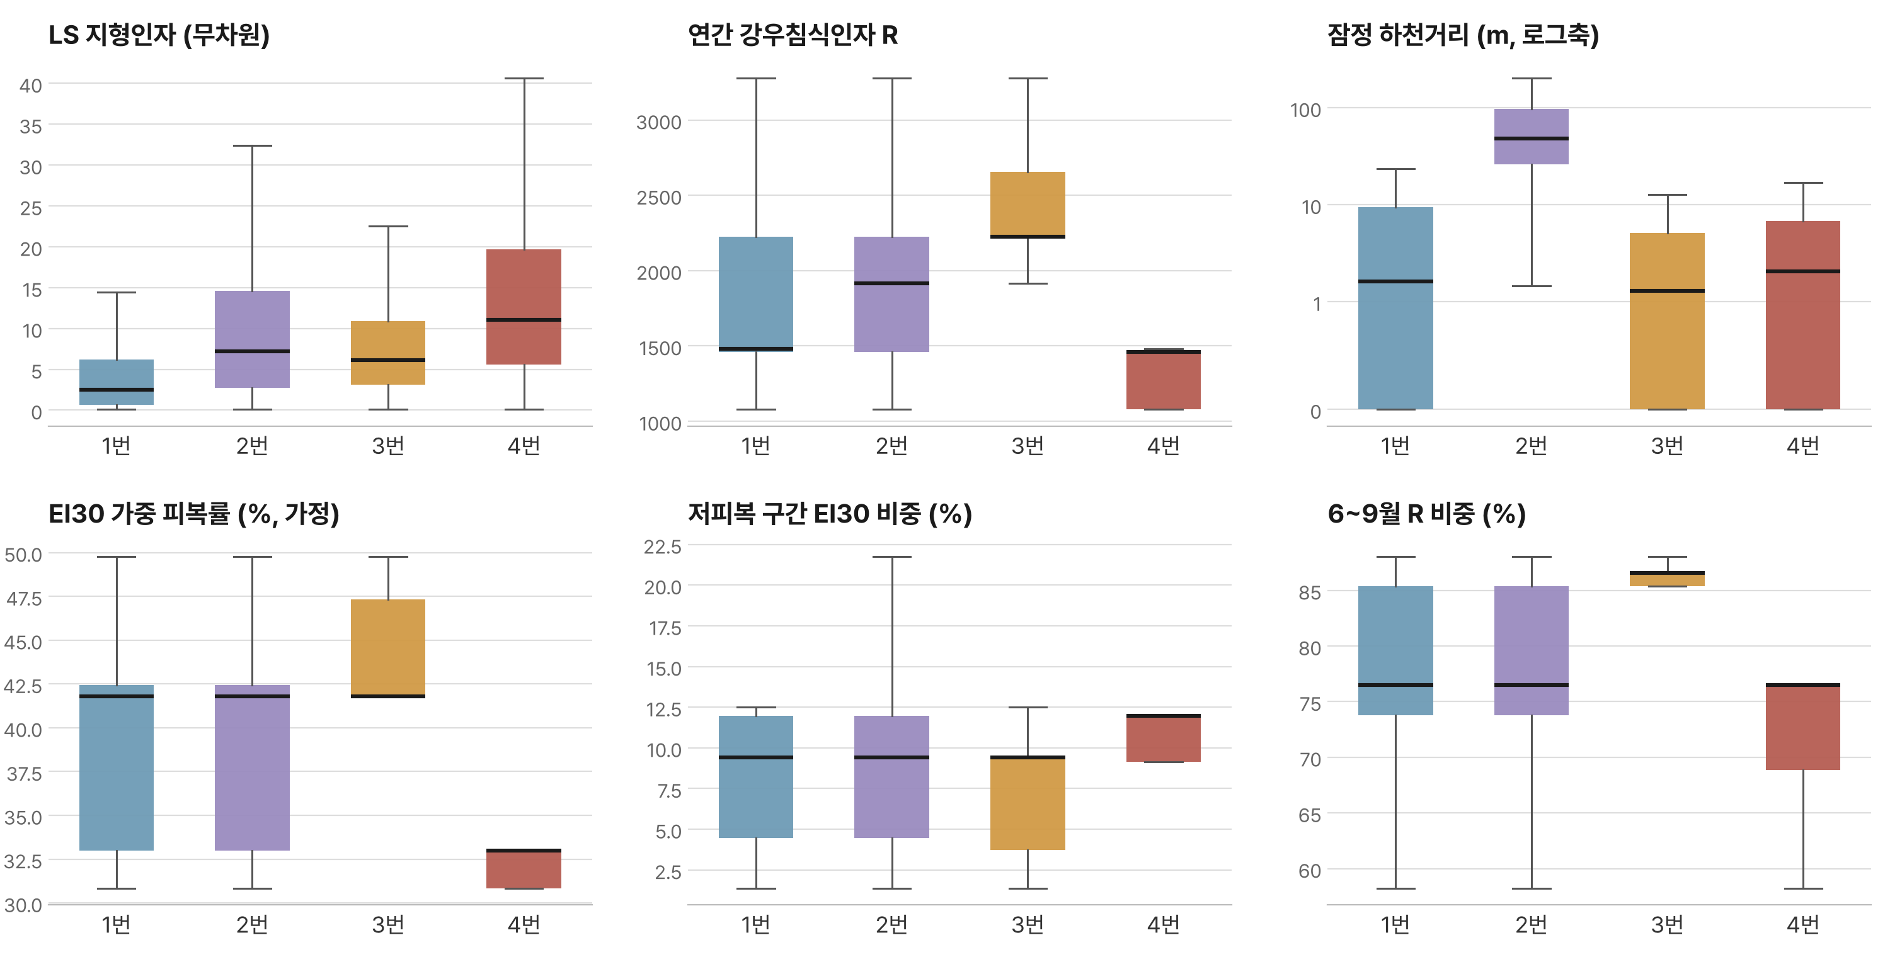
박스플롯으로 본 유형별 차이
# 유형별 특성 · 박스플롯
핵심 피처의 원단위 분포
4번
LS 최고 · 피복 최저
LS 중앙 11.1, 가정 피복률 33%
저피복 구간 강우 비중 12%
3번
강우가 가장 셈
연간 R 중앙 2,226
6~9월 비중 87%로 여름 집중
2번
하천에서 멂
하천거리 중앙 48m
(다른 유형 1~2m)
1번
가장 완만
LS 중앙 2.5
다른 지표는 중간 수준
상자 25~75% · 굵은 선 중앙값 · 수염 1.5×IQR · 이상점 표시 생략 · 28,815필지
4번은 ‘지형+피복’, 3번은 ‘강우’, 2번은 ‘하천 거리’가 다른 유형과 확연히 다름
Notes:
핵심 피처 여섯 개의 유형별 분포입니다. 4번은 LS가 가장 높고 가정 피복률이 가장 낮아 저피복 시기 강우 비중이 큽니다. 3번은 연간 R과 6~9월 비중이 가장 높습니다. 2번은 하천거리가 다른 유형보다 훨씬 깁니다. 1번은 LS가 가장 낮습니다. 상자는 25~75%, 굵은 선은 중앙값입니다.

Slide 12
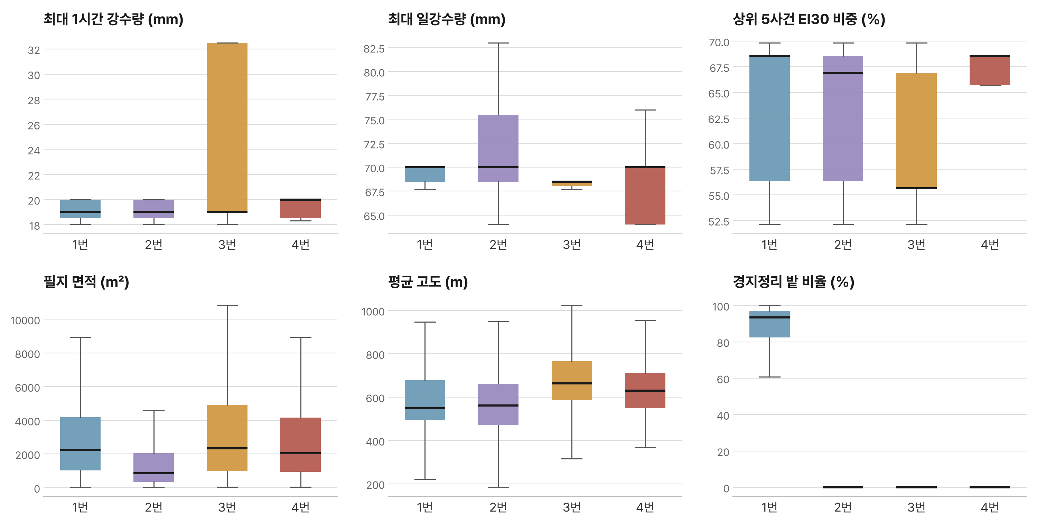
보조 피처로 본 유형의 배경
# 유형별 특성 · 보조 피처
강우 세부·면적·고도·밭 구분
1번
경지정리 밭
1번만 경지정리 밭 비율이 높음
(나머지 유형은 거의 0%)
3번
짧고 센 비
최대 1시간 강수 상위 25%가
32.5mm (다른 유형 20mm)
3번
가장 높은 곳
평균 고도 중앙 664m
2번
가장 작은 밭
면적 중앙 855㎡ (다른 유형
약 2,000~2,300㎡)
상자 25~75% · 굵은 선 중앙값 · 수염 1.5×IQR · 이상점 표시 생략 · 28,815필지
1번과 나머지를 가른 것은 경사보다 ‘밭이 경지정리됐는가’
Notes:
보조 피처입니다. 3번은 최대 1시간 강수량의 상위 25%가 32.5mm로 다른 유형의 20mm보다 높고, 평균 고도도 가장 높습니다. 2번은 면적이 가장 작습니다. 가장 눈에 띄는 것은 경지정리 밭 비율로, 1번만 경지정리 밭이고 나머지는 거의 미정리 밭입니다.

Slide 13
유형을 가른 1순위는 하천거리·밭 정리 여부
# 피처 중요도
유형을 가르는 데 각 피처가 얼마나 기여했나
피처별 군집 간 분산 기여도 (상위 10개, %)
인자 묶음별 기여도
1 하천
33.9%
2 토지피복
32.1%
3 강우
13.7%
4 생육 피복(가정)
10.8%
5 지형
6.3%
6 형상
3.1%
계산: 피처별 군집 간 제곱합 ÷ 전체 군집 간 제곱합
유형을 ‘나눈’ 기여도이며 유실 위험 기여도는 아님 · 하천거리는 좌표계(CRS) 검증 필요
하천·피복이 유형을 나누고, 강우·지형이 각 유형의 성격을 더한다
Notes:
변환된 42차원 공간에서 피처마다 군집 간 제곱합이 전체에서 차지하는 비중을 계산했습니다. 하천거리가 34%, 미정리·경지정리 밭 비율이 합쳐서 32%로 유형을 가장 크게 갈랐고, 다음이 EI30 가중 피복률과 연간 R입니다. 이것은 유형을 나눈 기여도이지 토양유실 위험에 대한 기여도는 아닙니다. 또 1순위인 하천거리는 좌표계 검증이 남아 있어 해석에 주의가 필요합니다.

Slide 14
중요도 순서로 읽으면 유형의 성격이 보입니다
# 피처 중요도 · 유형별 해석
중요도 순서대로 읽는 유형별 값 (중앙값)
순위 | 피처 | 1번 상대적 저LS형 | 2번 소면적·하천거리형 | 3번 강우 노출형 | 4번 지형·피복 취약형 | 해석
1 | 하천거리 (m) | 1.6 | 47.9 | 1.3 | 2.1 | 2번만 하천에서 멂
2 | 미정리 밭 비율 (%, 평균) | 0.2 | 75.9 | 87.6 | 83.4 | 1번만 거의 0%
3 | 경지정리 밭 비율 (%, 평균) | 77.0 | 1.5 | 0.1 | 0.0 | 1번만 경지정리 밭
4 | EI30 가중 피복률 (%) | 41.8 | 41.8 | 41.8 | 33.0 | 4번 피복 가장 낮음
5 | 연간 R | 1,482 | 1,914 | 2,226 | 1,461 | 3번 R 가장 높음
6 | LS 지형인자 | 2.5 | 7.2 | 6.1 | 11.1 | 4번 가장 가파름
7 | 저피복 구간 EI30 비중 (%) | 9.4 | 9.4 | 9.4 | 12.0 | 4번 노출기 강우 많음
8 | 6~9월 R 비중 (%) | 76.5 | 76.5 | 86.6 | 76.5 | 3번 여름 집중
9 | 필지 면적 (㎡) | 2,228 | 855 | 2,324 | 2,037 | 2번 가장 작음
순위 = 앞 장 군집 간 분산 기여도 순 (상위 9개) · 피복 비율은 중앙값이 0이라 평균 표시
2번 하천 · 1번 밭 정리 · 4번 피복·경사 · 3번 강우 — 유형마다 다른 ‘취약 열쇠’
Notes:
중요도 순서대로 유형별 값을 놓았습니다. 색칠한 칸이 그 피처에서 가장 두드러진 유형입니다. 2번은 하천거리, 1번은 경지정리 밭, 4번은 낮은 피복과 높은 LS, 3번은 높은 R과 여름 집중이 특징입니다. 이 차이가 다음 장에서 유형별 대책을 고르는 근거가 됩니다.

Slide 15
처음 세운 가설을 검증했습니다
# 가설 검증
처음 세운 연구 질문에 대한 답
연구 질문 | 가설 | 분석 결과 | 판정
Q1. 고랭지 밭의 취약 조건은 필지마다 다른가? | 필지는 인자 조합에 따라 몇 개의 취약 유형으로 나뉜다 | 4개 유형 도출 — 유형마다 두드러진 인자가 다름 (하천거리·밭 정리·강우·경사/피복) 단, 실루엣 0.14로 경계는 겹침 | 지지
Q2. 어떤 조건이 겹칠 때 위험이 커지는가? | 급경사 + 드러난 흙 + 적은 보호 피복, 강우가 강하면 더 위험 | ‘LS 상위 25% · R 중앙 이상 · 보호피복 중앙 이하’를 모두 만족한 유형은 없음 경사·저피복은 4번, 강한 강우는 3번에 나뉘어 나타남 · 실측 유실량 없어 크기는 미검증 | 부분 확인
Q3. 유형마다 다른 예방법이 필요한가? | 취약 원인이 다르면 효과적인 예방법도 다르다 | 유형별 주된 취약 인자 → 완충식생대·지표 피복·식생수로 등 논문 근거 대책을 각각 연결 실제 적용 효과는 현장 검증 필요 | 지지
유형은 나뉘고 원인도 다르다 → 유형별 맞춤 대책이 필요하다
Notes:
Q1은 지지됩니다. 필지는 네 유형으로 나뉘었고 유형마다 두드러진 인자가 다릅니다. 다만 실루엣이 낮아 경계는 겹칩니다. Q2는 부분 확인입니다. 경사·노출·강우가 모두 겹치는 복합 위험 유형은 나오지 않았고, 위험 요인이 4번과 3번에 나뉘어 나타났습니다. 실측 유실량이 없어 위험 크기 자체는 검증하지 못했습니다. Q3는 지지됩니다. 원인이 다르므로 유형별로 다른 대책을 연결했고, 실제 효과는 현장 검증이 필요합니다.

Slide 16
예방전략 및 결론
04
유형별 맞춤 대책
대책의 논문 근거
새 필지 적용 흐름
한계와 향후 과제

Slide 17
유형별 취약 원인에 맞춰 대책을 매칭했습니다
# 유형별 맞춤 대책
유형의 취약 원인 → 논문 근거 대책
우선순위 1
4번 지형·피복 취약형
우선순위 2
3번 강우 노출형
우선순위 3
1번 상대적 저LS형
우선순위 4
2번 소면적·하천거리형
취약 원인
취약 원인
취약 원인
취약 원인
높은 LS(11.1) + 낮은 가정 피복(33%)
+ 저피복기 강우 겹침
연간 R 최고(2,226)
+ 6~9월 집중(87%) + 짧고 센 비
LS 낮은 경지정리 밭
그래도 나지·집중 물길 가능
소면적(855㎡) + 하천거리 김(48m)
※ 좌표계 미검증
우선 대책
우선 대책
우선 대책
우선 대책
볏짚거적·잔재 등 지표 피복 우선
경사 하단 완충식생대
집중 물길엔 식생수로
장마 전(6월 이전) 노출부 피복 확보
유출 하단 완충식생대
정식·수확 후 피복 공백 점검
공통 피복 관리 유지
물길·침식 흔적 현장 점검
‘안전 유형’으로 보지 않음
실제 배수 연결·토사 이동 경로 확인
연결되면 유출부 완충식생대
설치 공간·기계 작업 가능성 검토
근거 P1 · P2 · P4
근거 P1 · P2 · P3
근거 P2 · P4
근거 P1 · P4
‘모든 밭에 같은 예방법’에서 ‘유형별 원인에 맞춘 대책’으로
Notes:
실행 우선순위 순서로 정리했습니다. 4번은 경사와 낮은 피복이 겹치므로 지표 피복을 먼저 하고 경사 하단에 완충식생대를 둡니다. 3번은 여름 강우가 강하므로 장마 전에 피복을 확보합니다. 1번은 완만하지만 안전 유형은 아니어서 공통 피복과 물길 점검을 합니다. 2번은 하천거리가 길게 나왔지만 좌표계 검증 전이라 실제 배수 연결부터 확인합니다.

Slide 18
대책마다 논문 근거를 확인했습니다
# 대책의 논문 근거
선행 연구에서 확인된 저감 효과
P1
완충식생대
P2
볏짚거적 피복
P3
피복작물
P4
식생수로
88%
50~68%
72%
물길
토양유실 저감 (4m 호밀, 2m는 59%)
유출량 저감 (볏짚거적 단독)
토양유실 평균 저감 (겨울 피복작물)
집중 유출 배수 + 물길 침식·토사 이동 억제
진용익 외(2009), 한국토양비료학회지
고랭지 배추밭 · 경사 17%
Shin et al.(2016), Irrigation and Drainage
국내 콩밭 시험구 · 2년
Clement et al.(2024), Soil Use and Mgmt
서유럽 271개 시험 메타분석
Fiener & Auerswald(2003), J. Environ. Qual.
농업 유역 식생수로 연구
적용 유형
적용 유형
적용 유형
적용 유형
4번
3번
2번
4번
3번
1번
4번
3번
4번
1번
2번
※ 수치는 각 시험 조건의 결과이며 우리 필지의 예상 저감률이 아님 · 서로 다른 대책의 저감률은 합산하지 않음
현장 적용 전 경사·작기·물길 위치 등 시험 조건과 맞는지 확인
Notes:
대책은 논문에서 효과가 보고된 것만 골랐습니다. 고랭지 배추밭 시험에서 4m 호밀 완충식생대가 토양유실을 88% 줄였고, 볏짚거적은 유출량을 50~68% 줄였습니다. 피복작물은 메타분석에서 토양유실을 평균 72% 줄였고, 식생수로는 집중 유출이 생기는 물길의 침식을 막습니다. 이 수치는 각 시험 조건의 결과이며 우리 필지에서 그대로 기대할 수 있는 값은 아닙니다.

Slide 19
주소만 넣으면 유형과 대책이 나오는 흐름
# 새 필지 적용 흐름
학습한 모델을 새 필지에 그대로 적용
필지 입력
피처 추출
저장 계수로 변환
유형 배정
대책 제시
주소·팜맵 필지
같은 규칙으로
44개 피처
재정규화·재학습
하지 않음
가장 가까운
군집 중심
유형별 우선 대책
+ 현장 확인 항목
판정 규칙과 기존 필지 판정 현황
배정
3,829 필지
판정 유보
24,986 필지
미배정
49 필지
중심에 충분히 가깝고
가정을 바꿔도 유형 유지
피복 가정을 바꾸면 유형 변동(24,871)
또는 두 유형 경계 근처
필수 피처 결측
→ 자료 보완 후 배정
유보가 많은 이유 = 피복이 ‘가정’이기 때문 → 실제 작물·피복 자료가 들어오면 확정 배정 증가
Notes:
새 필지는 같은 규칙으로 44개 피처를 만들고, 저장된 평균·표준편차·묶음 계수로 변환한 뒤 가장 가까운 중심의 유형을 배정합니다. 새 자료만으로 다시 정규화하거나 재학습하지 않습니다. 결측이 있으면 미배정, 경계 근처이거나 피복 가정을 바꾸면 유형이 바뀌는 필지는 판정 유보로 표시합니다. 현재 기존 필지 대부분이 유보인 이유는 피복 가정에 민감하기 때문이고, 실제 작물·피복 자료가 들어오면 줄어들 수 있습니다.

Slide 20
다음 단계는 현장 자료로 검증하기
# 한계와 향후 과제
이번 분석이 아직 말하지 못하는 것
한계
개선 방향
90m DEM — 필지보다 큰 격자
고해상도(5m 등) DEM으로 LS 재산정
하천거리 좌표계(CRS) 미검증
좌표계 확인 후 거리 재계산·민감도 점검
생육 피복은 가정 곡선
위성 NDVI·실제 정식/수확일로 대체
토양 K 미반영 (왕산 1,129필지만 연결)
토양통–K 연결로 토양 인자 추가
강우는 2025년 단년·관측소 배정값
다년 R·격자 강우로 확장
실제 유실량 관측 없음
현장 침식 흔적·탁수 자료로 유형 위험도 검증
흩어진 자료를 필지 단위로 모아, 땅마다 ‘어디서 문제인지’ 보여주는 첫 단계를 만들었습니다
Notes:
한계도 분명합니다. 90m DEM은 필지보다 격자가 커서 경사를 정밀하게 잡지 못하고, 하천거리는 좌표계 검증이 끝나지 않았습니다. 생육 피복은 가정 곡선이고, 토양 K는 일부 필지에만 연결돼 빠졌습니다. 무엇보다 실제 유실량 관측이 없어 위험의 크기는 검증하지 못했습니다. 고해상도 DEM, 위성 피복, 토양 자료, 현장 침식 관측으로 보완하면 유형을 실제 위험 등급으로 발전시킬 수 있습니다.

